Slide 1

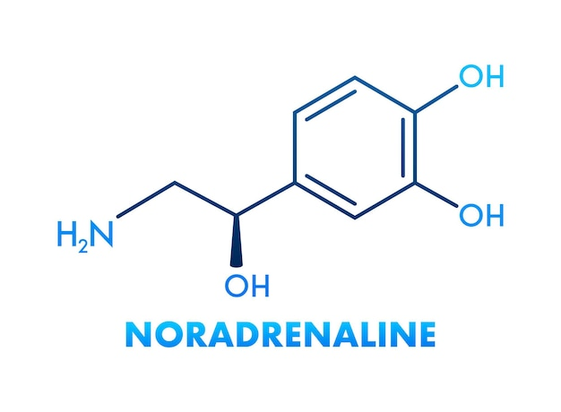
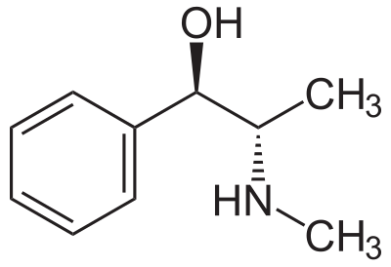
A noradrenalin korai használata nagy kockázatú betegeknél nagy hasi műtétek során
(O. Trocheris-Fumery, MD, T. Flet, MD, C Scetbon, MD)
EPHEDRINE
licenc: CC BY-SA
Dr. Hetényi Barbara

Slide 2
A tanulmányról dióhéjban
Célja kideríteni, hogy a korai noradrenalin adás csökkenti-e a posztindukciós hipotenziót, és a posztoperatív mellékhatásokat
500 beteget érintő randomizált, kontrollált vizsgálat
Franciaországban 50 év feletti, ASA≥II, nagyobb hasi műtéten átesett felnőttek vizsgálata
két csoport: ephedrint vagy noradrenalint kaptak
Indukciós szer minden esetben propofol vagy etomidát volt, opioid fájdalomcsillapítóként sufentanylt, izomlazítóként pedig cisatracuriomot, atracuriumot vagy rocuroniumot adtak

Slide 3
Intraoperatív hipotenzió
Erős kapcsolat a posztoperatív szervelégtelenséggel
+miokardiális károsodás
+akut vesekárosodás
+halálozás fokozott kockázata
Legújabb irányelvek szerint kerülni kell a nem szívműtétek során a 60-65Hgmm alatti MAP értékeket
Kritikus időszak az indukció
+adrenerg stimuláció csökkenése
+érzéstelenítők miatti kardiovaszkuláris depresszió
+pozitív nyomású lélegeztetés

Slide 4
Kivitelezés - standardizálás
Cél a MAP érték 65-70 Hgmm felett tartása indukciót követően
Vérnyomásmérés 2 percenként, indukciót követőn folyamatosan, invazívan, stroke volument is
Folyadékpótlás: 250ml Ri-lac (responder, ha a stroke volume változás >15%), nincs preinfúzió
Orotrachealis intubációt követően gépi lélegeztetés 8ml/ ideális ttkg, PEEP:5 vízcm, EtCO₂: 35-40Hgmm, SpO₂ >95%
Alvásmélység BIS-sel mérve 40-60 közti céltartomány
Indukciós periódus: indukció kezdetétől a sebészi rámetszésig
Két csoport:
+Norepinephrine: folyamatos intravénás infúzió formájában (0,016mg/ml) az indukció előtt 0,48 mg/h sebességgel. A titrálást korábban meghatározott vérnyomásértékek eléréséig végezték.
+Ephedrin: iteratív bólusok (3mg/ml), maximum 30mg dózisig. Ha ezzel nem érték el a célt, akkor norepinephrine folyamatos intravénás adagolására tértek át.
160 Hgmm feletti átlagos artériás nyomást hypertoniás epizódnak tartanak, amely mellékhatás

Slide 5
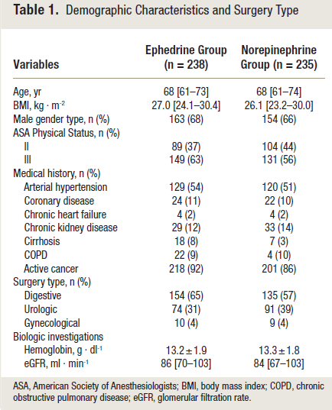
Beteganyag
  Felnőttek, 50 év feletti kor
  50 kg-nál nehezebbek
  ASA≥II
  Nagy hasi műtét általános anesztéziában
  Kizárási kritériumok: sürgős műtét, kezeletlen hypertonia, akut cardiovasculáris esemény, krónikus vesebetegség, vesepótló kezelés, súlyos májelégtelenség, preoperatív sepsis, septikus shock, preoperatív noradrenalin infúzió, terhesség, allergia a használni kívánt gyógyszerekre, nem egyeztek bele

Slide 6
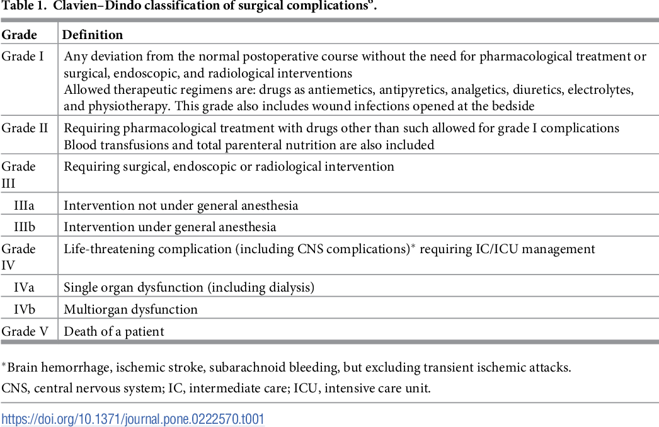
Végpontok
Elsődleges kimenetel a műtét utáni 30 napon belül fellépő posztop szövődmények előfordulása -Clavien- Dindo sebészeti pontszám
Ha több szövődmény volt a súlyosabbat vették csak figyelembe
Másodlagos kimenetel: kórházi tartózkodás hossza, intenzív osztályos/megfigyelőben töltött idő; AKI, keringési elégtelenség
2. napon, 7. napon, 30. napon követték a kardiológiai, légzési, fertőzéses és neurológiai komplikációkat

Slide 7
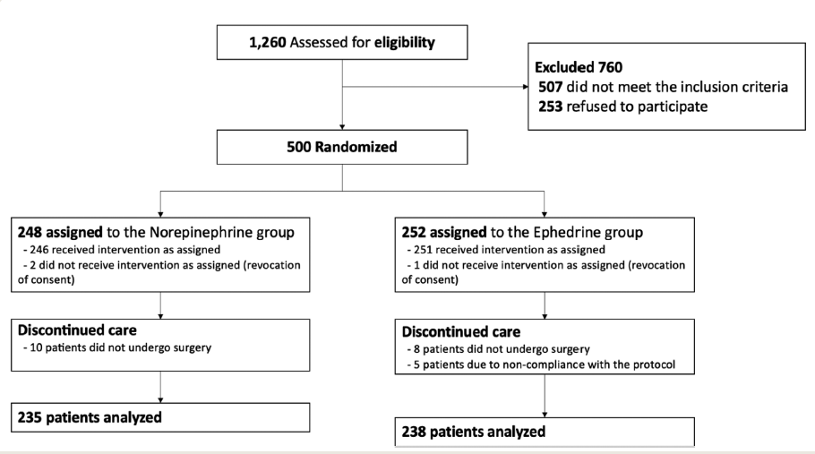
Eredmények
2021.nov 17-2024. ápr 3 között 1260 betegből 500 várt nagyobb hasi műtétre, őket két azonos csoportba randomizálták
Végül 235 és 238 beteget elemeztek
Medián életkor 68 év, főként férfiak
ASA III volt a domináns
Betegek kórtörténetében jellemzően tumoros megbetegedés hypertoniával
A betegek több, mint fele emésztőrendszeri műtéten esett át, majd urológiai és nőgyógyászati műtétek voltak

Slide 8
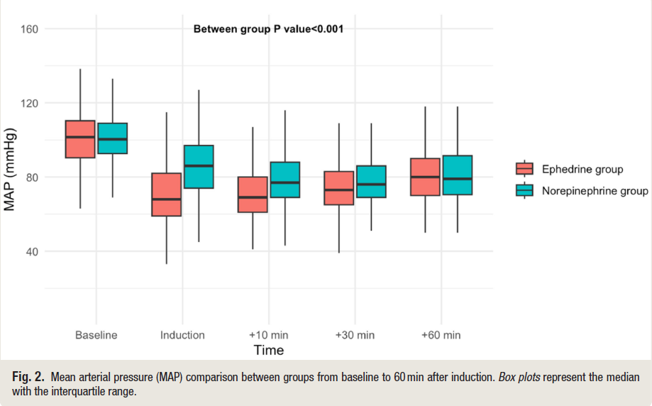
Intraoperatív jellemzők
Indukciós szak alatt a noreadrenalinos csoportban szignifikánsabb kisebb arányban volt egyszeri vagy többszöri intraoperatív hypotensio
MAP nem különbözött szignifikánsan a kiindulási csoportokban, indukció után viszont szignifikánsan magasabb volt 5, 10, 30 perccel a noradrenalin csoportban
Artériás laktátszint szignifikánsan alacsonyabb volt a noradrenalin csoportban műtét alatt
A kreatininre, troponinra, haemoglobinra, PaO₂- re nem volt szignifikáns különbség

Slide 9
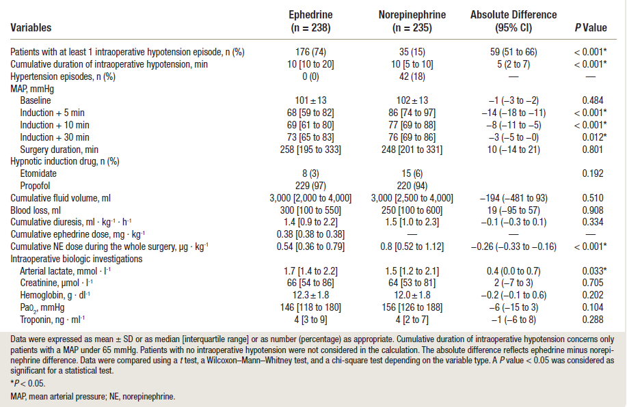

Slide 10
Eredmények
Elsődleges: a beteg között szignifikáns különbség volt a Clavien-Dindo pontszám I és II fokozatában, a noradrenalin csoportban alacsonyabb arányt figyeltek meg. A Clavien-Dindo III, IV és V fokozatok hasonlóak voltak a két csoportban
Másodlagos: A kórházi tartózkodásban nem volt szignifikáns különbség.
48 óránál a tüdőkomplikáció szignifikánsan magasabb volt az ephedrines csoportban, a 7 napos és 1 hónapos csoportban már nem volt különbség
A neurológiai, fertőzéses és kardiovaszkuláris szövődmények között nem volt szignifikáns különbség
Az egy hónapos mortalitási arány is hasonló volt

Slide 11
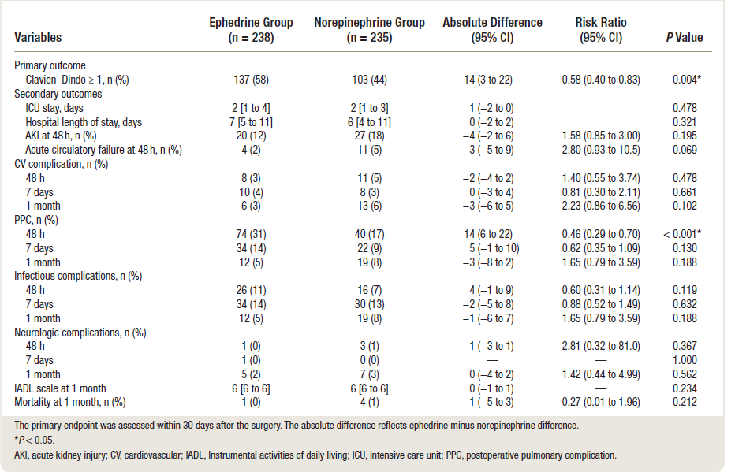
Az elsődleges, és másodlagos kimenetelek

Slide 12
Alcsoport elemzés
Szignifikánsan kedvezőbb volt a noradrenalin használata
  ASA: III fizikai státuszú betegnél
  Krónikus vesebetegség nélküli betegnél
  Krónikus obstruktív tüdőbetegség nélküli betegnél
  Férfi betegeknél
  Emésztőrendszeri műtéten átesett betegeknél
A többi alcsoportban nem volt szignifikáns különbség

Slide 13
Megbeszélés
Posztop szövődmények csökkenése volt látható, melyet elsősorban az oxigénterápia iránti csökkent igény jellemez, ez a szakirodalommal egyhangú. A célzott haemodinamikai terápia hozzájárul a tüdőkárosodás csökkenéséhez, de ennek mechanizmusa nem tisztázott. Egy metaanalízis alapján az intravénás folyadékadagolás optimalizálásával javítható a tüdő kimenetele (akut légzési distressz szindróma, tüdőgyulladás), de ebben a tanulmányban nem figyeltek meg különbséget a folyadékgazdálkodásban a csoportokban.
Újszerű megközelítést ad az indukció utáni hipotenzió kezelésére, azt bizonyítja, hogy a proaktív kezelés az indukciót követően megvalósítható
MAP alapján készült a tanulmány, míg az eddigi hasonló cikkek stroke volume-ot monitoroztak

Slide 14
Limitációk
Nehezen összehasonlítható egyéb irodalommal, hiszen itt nem az egész műtéti időt figyelték, hanem csak a sebészi rámetszésig a posztindukciós időszakot
Egyközpontú vizsgálat 500 fő részvételével túlbecsülheti a kezelés hatását. Nagy többközpontú, randomizált vizsgálatok megkérdőjelezik a pozitív eredményeket
Vártnál magasabb szövődményarány, mely lehet az egyközpontúság, a magas kockázatú sebészi betegek, komplex műtétek miatt.
A vizsgálat több komponenst tartalmazott: különböző vazopresszor szerek, az adagolás időzítése, és az adagolás módját is tekintve. Emiatt nem megkülönböztethető, hogy az alkalmazási mód vagy a vazopresszor típus volt a kedvezőbb a beteg számára.

Slide 15
Köszönöm a figyelmet!

